Slide 1
ISTEN MEGVÁLTOZTATTA AZ ÉLETEMET

Slide 2
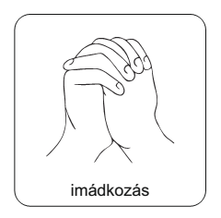
Kezdjük imádsággal az órát!
„Jó Atyánk, Istenünk, Te taníts bennünket! Jézus Krisztus útján vezesd a lelkünket! Szentlelked ereje növelje hitünket! Ámen.”

Slide 3
Kedves Hittanos!
A mai órán szükséged lesz a következőkre:
Internetkapcsolat,
hangszóró vagy fülhallgató,
íróeszköz és füzet
A lelkes hozzáállásod
Kérlek, hogy olvasd el a diákon szereplő információkat és kövesd az utasításokat!
Állítsd be a diavetítést és indítsd el a ppt-t!

Slide 4


Olvasd el a következő visszaemlékezést!
Terméssel szakadásig megrakott körtefa állott szőlőnk közelében. Körtéi sem szépek, sem kiváló jóízűek nem voltak. Rendetlen szokásunk szerint késő éjig játszottunk a tereken, azután neveletlen suhancok módjára kimentünk leverni és ellopni a gyümölcsöt.
Rengeteg sokat elvittünk.
Nem ettük meg – csak keveset –, hanem elszórtuk. Jó lesz a sertéseknek. Éppen csakhogy a gyönyörűségünk meglegyen, hogy tilalmas dolgot cselekedtünk.

Slide 5

Történt-e már veletek hasonló? Ti
milyen esetet tudnátok elmesélni?
Tudtok-e a fenti történethez hasonló magyar irodalmi példát mondani?
Vajon mi lesz felnőttkorában egy ilyen gyerekből?
Gyűjtsetek ötleteket!
Nézzük meg, mi is történt ezzel a körtelopó fiúval! A neve:

Slide 6
Afrika északi részén született. A város neve: Thagaste volt.
Amikor fiatal felnőtt lett, Augustinus Milánóba költözött, és nagyon könnyelmű életet élt.
AUGUSTINUS
Fiam! Szeretném, ha sikeres és híres ember lenne belőled!
Fiam, imádkozom érted, hogy Jézust kövesd.
Így ejtsd ki: Augusztinusz
Apja városi tisztségviselő volt.
Anyját Mónikának hívták. Keresztyén volt.
Hiába hullajtom a könnyeimet a fiamért!
Fiam, fordulj Istenhez!
Uram, Jézus! Kérlek, térítsd a fiamat jó útra!
Uram, Jézus! Kérlek, térítsd a fiamat jó útra!

Slide 7
Augustinus nem hallgatott anyja figyelmeztetéseire.
Egy idő után járni kezdett istentiszteletre. Megértette az igehirdetésekből, hogy másképpen is lehet élni.
Nézzétek azt a koldust!
Ha-ha-ha!
Egyszer egy részeg koldust látott, akivel mások tréfálkoztak.
Hiábavaló minden, ha ez lesz velem is!
Egyszer én is így járok, mint ez a koldus!
Az én életem sem fog többet érni!
Milyen nyomorult!
Ha-ha-ha!
Hiábavaló a tudásom!
AUGUSTINUS
Ezután még nagyobb vágyakozással olvasta Augustinus a Szentírást, és elhatározta, hogy megkeresztelkedik.

Slide 8
Augustinus lelkét nyomta a bűneinek súlya. Egy fügefa alá roskadt le. Sírt bánatában. Egyszerre a szomszédból gyerekhangot hallott:
TOLLE, LEGE!
TOLLE, LEGE!
VEDD, OLVASD!
VEDD, OLVASD!
Ez az! Ez a megoldás!
A Szentírást kell olvasnom!
Ez egy gyermekjáték éneke? Nem ismerek ilyet.

Slide 9
„Mint nappal illik,
tisztességben éljünk (...)
...öltsétek magatokra
az Úr Jézus Krisztust...”
Róma 13,13
Megértette, hogy Isten olyan cselekedeteket vár tőle, amelyekre Jézus is igent mondana. Ez a változás egyedül Jézus segítségével sikerülhet. Elhatározta, hogy ezután Isten Igéjéhez igazítja az életét. A döntése után megváltozott élete. Új örömöket talált, s eddig soha nem tapasztalt békesség töltötte be a szívét. Édesanyja boldogan fogadta a hírt fia megváltozásáról.
Kinyitom a Bibliát. Vajon mi lesz az első, amit elolvasok?
Ez az Ige hozzám szól!
A körtelopás esetét egy olyan ember írta le, akinek Isten egészen megváltoztatta az életét. Megtérése előtt sok rossz dolgot tett és kicsapongó életet élt. Isten azonban lehetőséget adott neki a változásra.

Slide 10
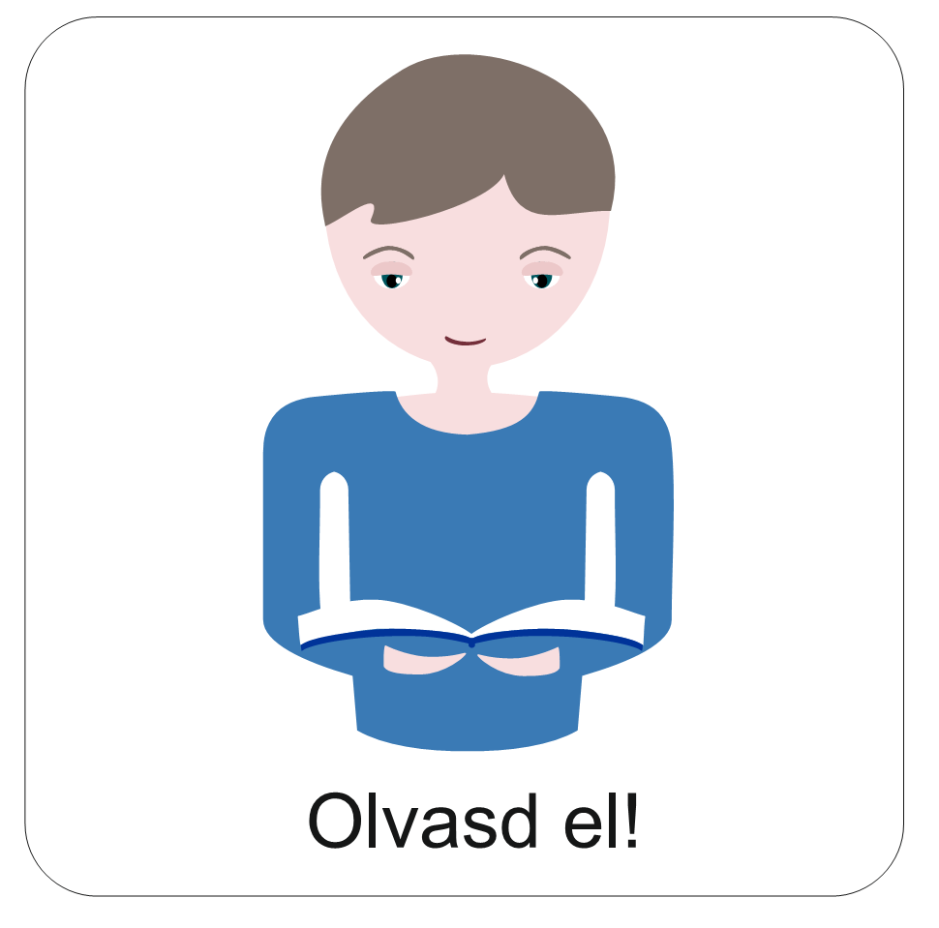
Augustinus otthagyta világi foglalkozását, és pap lett. Az észak-afrikai Hippo városa hívta meg tanítójának és lelkipásztorának. Nemsokára püspökké választották.
A keresztyénség nagy tanítója, teológusa lett. „Egyházatyának” is nevezték. Augustinus könyvei nagy hatással voltak a későbbi korok gondolkodó keresztyéneire is.
Legismertebb műve a Vallomások. Leírja ifjúkori életét, tévelygéseit, és azt, hogy mit jelentett számára a Jézus Krisztusban talált új élet.
Az Isten bűnbocsánatáról, kegyelméről szóló tanítását Luther Márton is megismerte. E tanítás a reformáció legfontosabb gondolata lett.
Az egyházatyák keresztyén tudósok voltak.
A 2-4. században éltek.
Sokat tettek azért, hogy megmagyarázzák, mit hisznek a keresztyének.
Tanításaikat le is írták.
EGYHÁZATYÁK

Slide 11

Tolle! Lege!
Mónika
Thagaste
Idézd fel Augustinus életét!
Nézz meg egy angol nyelvű rövid animációt! Próbáld meg kitalálni a rajzok alapján, hogy miről van szó!
egyházatya
Kattints ide a videóhoz!
Vallomások
Hippo
filmnézés

Slide 12

„Te, Istenünk, úgy teremtettél minket, hogy szüntelenül csak tehozzád vágyódjunk.
És a szívünk nem is nyugszik addig, míg benned el nem pihen.”
Augustinus: Vallomások, I. könyv, 1. fejezet
Magyarázzátok meg párban, hogy mit jelenthetett ez a gondolat Augustinus számára!

Slide 13
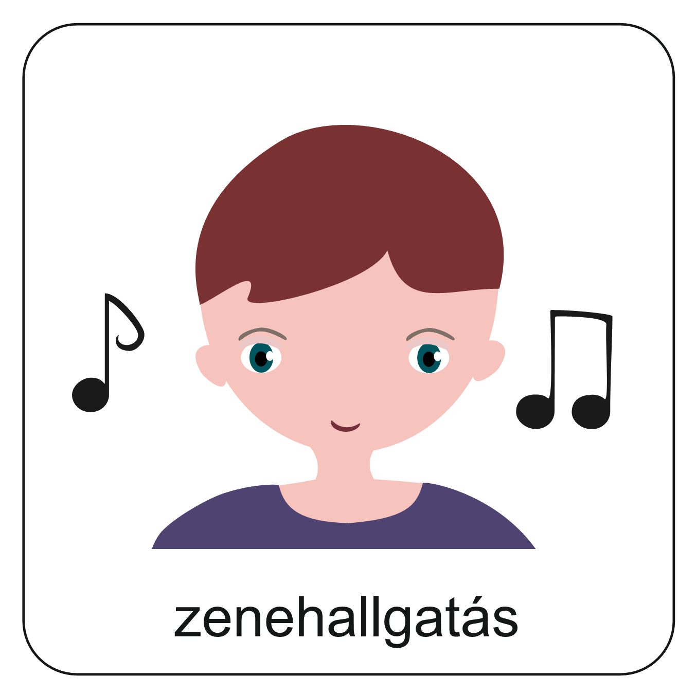
Hallgass meg egy éneket!
Zenehallgatás közben gondolkozz azon, hogy hogyan kapcsolódik az ének szövege Augustinus életéhez!
Kattints ide!

Slide 14

Névjegykártya
AUGUSTINUS
Házi feladat
Készítsetek névjegykártyát Augustinusnak!
Írjatok rá, rajzoljatok rá olyan dolgokat, amelyek szerintetek elmondják, ki volt ő!

Slide 15
Zárjuk az órát imádsággal!
„Mi Atyánk, aki a mennyekben vagy.
Szenteltessék meg a te neved, jöjjön el a te országod, legyen meg a te akaratod, amint a mennyben, úgy a földön is.
Mindennapi kenyerünket add meg nekünk ma,
és bocsásd meg vétkeinket, miképpen mi is megbocsátunk az ellenünk vétkezőknek.
És ne vigy minket kísértésbe, de szabadíts meg a gonosztól, Mert Tiéd az ország, a hatalom, és a dicsőség mindörökké.
Ámen.”

